Slide 1

GLASBENA UMETNOST 6. A
ČETRTEK, 22. 10. 2020

Slide 2
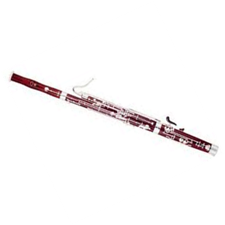
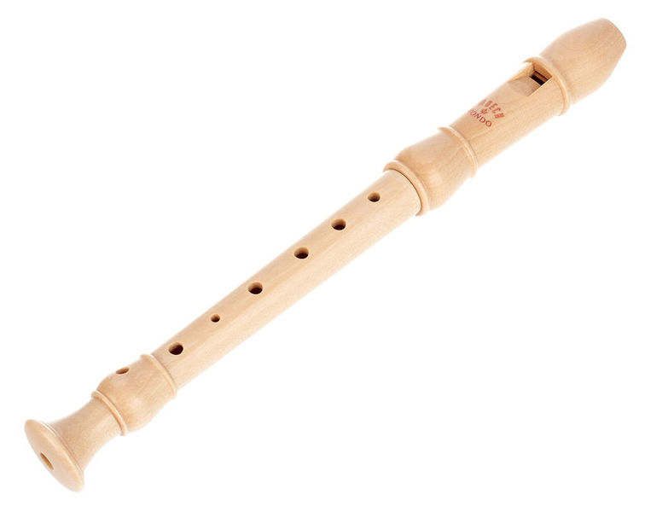
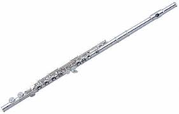
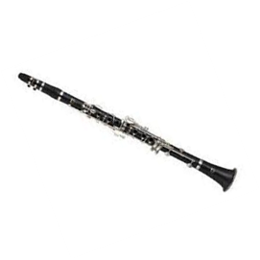
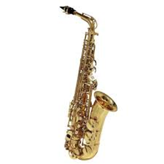
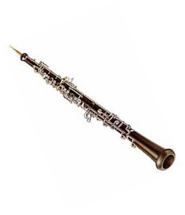
PIHALA

Slide 3
PIHALA (prepis v zvezek)
so glasbila, pri katerih dobimo ton tako, da vanje pihamo in s tem zanihamo zrak v cevi.
VIŠINA TONA je odvisna od DOLŽINE CEVI. Čim daljša je cev, nižji je ton.
V družino pihal spadajo:
FLAVTE – kljunaste (blok) in prečne
GLASBILA Z ENOJNIM JEZIČKOM (klarinet, saksofon)
GLASBILA Z DVOJNIM TRSNIM JEZIČKOM (oboa, angleški rog, fagot)

Slide 4
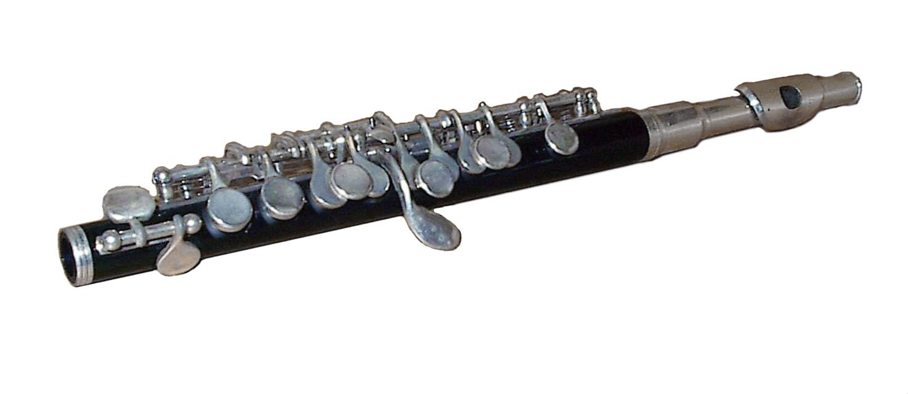
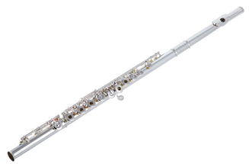
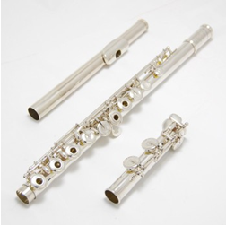
PREČNA FLAVTA
Mala prečna flavta se imenuje PIKOLO. Igra najvišje tone v orkestru.
ZGORNJI KOVINSKI DEL – GLAVA
SREDNJI KOVINSKI DEL Z LUKNJICAMI IN ZAKLOPKAMI
Tukaj je povezava do posnetka:
https://www.youtube.com/watch?v=l-3tN-c6UwE
SPODNJI KOVINSKI DEL - NOGA

Slide 5
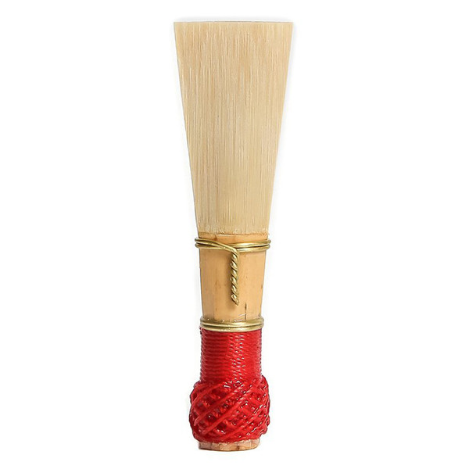
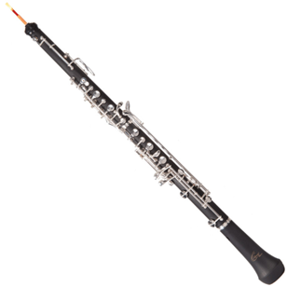
OBOA
je izdelana iz trdega lesa.
Ima ustnik z DVOJNIM TRSTNIM JEZIČKOM, ki je sestavljen iz dveh tankih ploščic, izrezanih iz bambusovega lesa, ki med nihanjem med seboj udarjata.
Tukaj je povezava do posnetka:
https://www.youtube.com/watch?v=FtE3hoR_Nvo

Slide 6
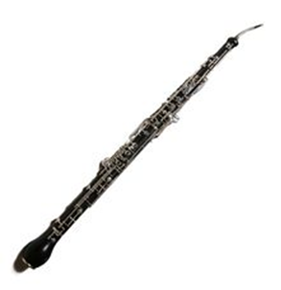
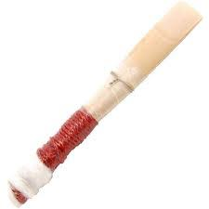
ANGLEŠKI ROG
je različica oboe.
Od nje se razlikuje po hruškastem odmevniku.
jeziček od angleškega roga

Slide 7
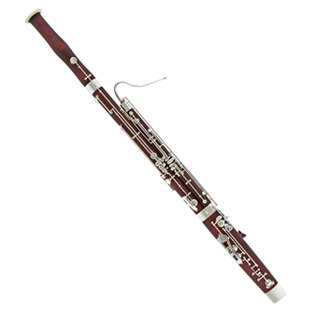
FAGOT
je basovsko glasbilo med pihali. Sestavlja ga približno 3 metre dolga prepognjena cev iz javorja. Tako kot oboa ima DVOJNI TRSNI JEZIČEK, ki je sorazmerno večji od jezička oboe.
Tukaj je povezava do posnetka:
https://www.youtube.com/watch?v=XghEYA-edZA

Slide 8
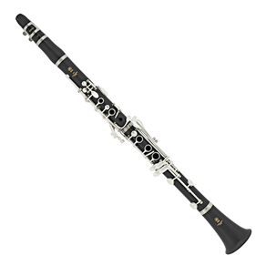
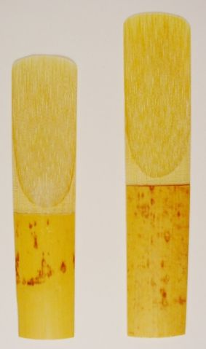
KLARINET
ustnik z enojnim trstnim jezičkom
je bil izdelan okoli leta 1700. To je leseno glasbilo z luknjicami in zaklopkami. Ima ENOJNI TRSTNI JEZIČEK.
zgornji leseni del z luknjicami in zaklopkami
spodnji leseni del z luknjicami in zaklopkami
odmevnik

Slide 9
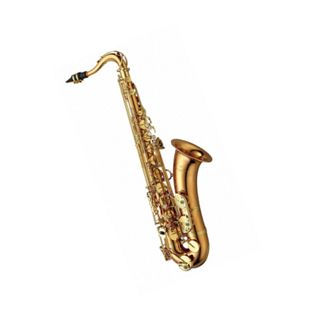
SAKSOFON
je najmlajši med pihali.
Izdelal ga je Adolf Sax leta 1846.
Največkrat ga povezujemo z jazzovsko glasbo.
Ima kovinski trup, ustnik z ENOJNIM JEZIČKOM in razširjen odmevnik.
Tukaj je povezava do posnetka: https://www.youtube.com/watch?v=Vh7S85Iks5o

